Slide 1
Java动态代理原理及应用
代理模式、静态代理、动态代理
JDK和CGLIB 实现动态代理
Java动态代理典型应用
Notes:
分三个课时讲，今天我们开始讲第二课时
开始第二课时之前，先来回顾第一课时的动态代理的基础

Slide 2
JAVA动态代理 - 第一课时
代理模式
静态代理
动态代理

Slide 3
JAVA动态代理 - 第二课时
JDK 动态代理
JAVA字节码生成开源框架：ASM
CGLIB 动态代理
Notes:
这节课我们深入JDK的Proxy源码，探索
1. 如何生成代理类
2. asm字节码框架
3. CGLIB 如何利用asm实现动态代理

Slide 4
静态代理 VS 动态代理
在程序运行前，编译期就已经存在代理类源码，
并编译生成class字节码
——静态代理
在程序运行时，动态的生成代理类的字节码文件
——动态代理

Slide 5
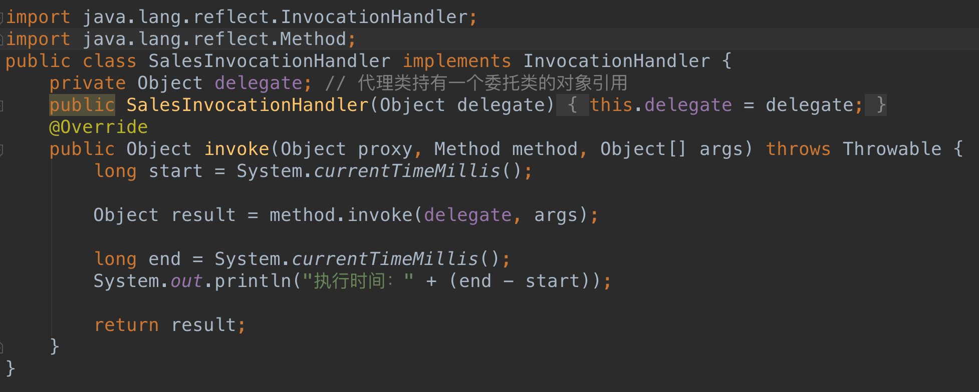
动态代理 – JDK 动态代理
delegate : owner
method：sell
owner.sell()

Slide 6
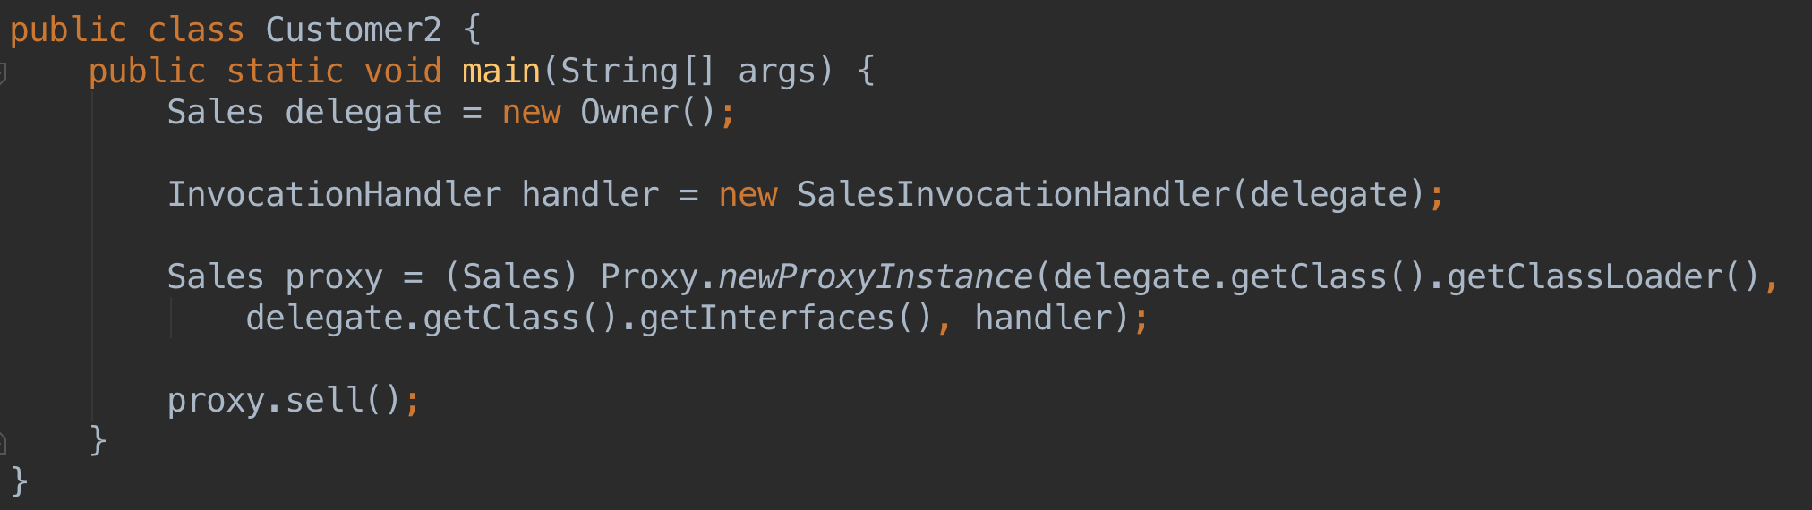
动态代理 – JDK 动态代理
1.
2.
3.
Notes:
生成代理类的字节码就是简单的三个步骤。
第三步不仅生成了代理类的字节码，也同时实例化了
代理类的对象

Slide 7
JDK动态代理 – 函数调用链
Proxy
持有invocationHandler --> saleInvocationHandler
Sales
继承
持有对象
实现
实现
$Proxy0
Owner

Slide 8
JDK动态代理 – 缺陷
Proxy 是面向接口的，委托类必须实现某个接口
Proxy 生成的对象是接口一致的而不是对象一致的：
生成的是实现了Sales接口的对象，而不是Owner的对象
影响效率
从源码分析中我们看到，大量使用了反射。
有实验数据表明，调用反射比一般的函数开销至少要大 10 倍。
对于性能关键的应用，使用 proxy class 是需要精心考虑的，
以避免反射成为整个应用的瓶颈。
Notes:
1，2点来说，对于软件架构设计，尤其对于既有软件系统是有一定掣肘的。
而第3点考虑到性能影响，我们需要寻找能克服这两种缺陷的实现方式。
下面我们来学习下cglib的实现的动态代理，在那之前先了解下 asm

Slide 9
JAVA字节码生成框架：ASM
目标：生成、转换、分析Java字节码
应用：API性能分析，代码优化和代码混淆
特点：轻量、高性能
Notes:
ASM是一款基于java字节码层面的代码分析和修改工具；目标是生成，转换和分析已编译的java class文件，可使用ASM工具读／写／转换JVM指令集
无需提供源代码即可对应用嵌入所需debug代码，用于应用API性能分析，代码优化和代码混淆等工作。
ASM 作为一种轻量级、高性能的 Java 字节码操控和分析框架，设计了一种更有效的方法、提供更好的性能和内存占用。
ASM 在许多领域都有应用，并已成为事实上的字节码处理框架标准。
https://blog.csdn.net/xysmiracle/article/details/38293795

Slide 10
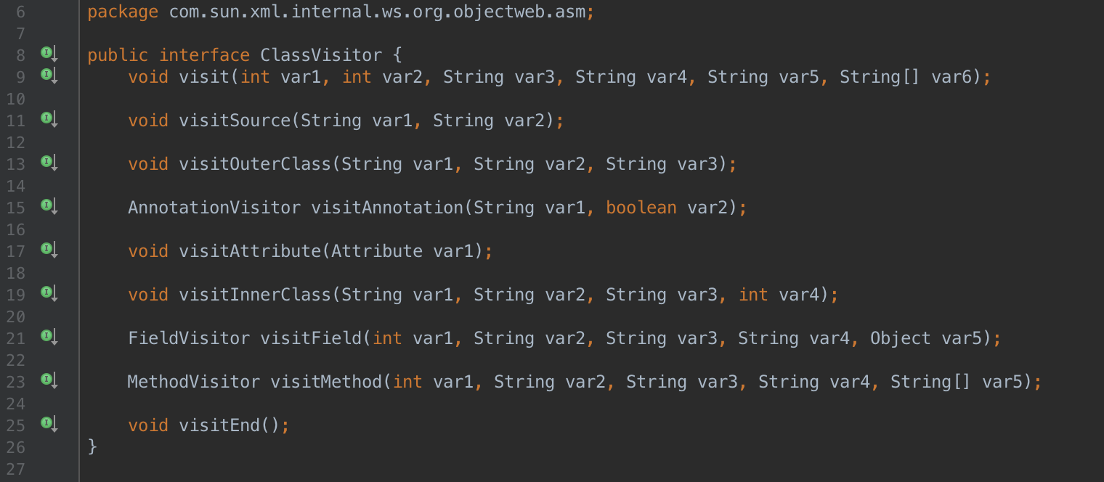
JAVA字节码生成框架：ASM – 接口和组件
Notes:
ASM工具生产和转换class文件内容的所有工作都是基于ClassVisitor这个抽象类进行的。ClassVisitor抽象类中的每一个方法会对应到class文件的相应区域，每个方法负责处理class文件相应区域的字节码内容。该图展示了ClassVisitor抽象类的成员函数。

Slide 11
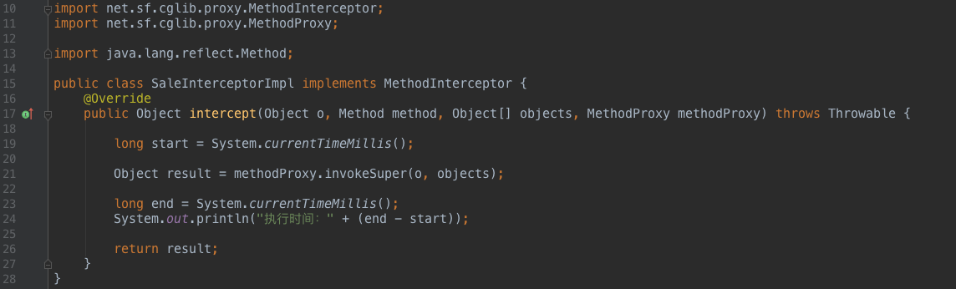
CGLIB 动态代理 – 实例
1. 实现MethodInterceptor
2. 真实主题方法调用
3. 代理方法内容：打印日志

Slide 12
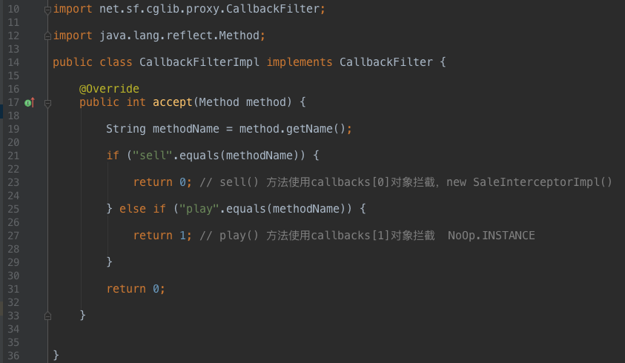

Slide 13
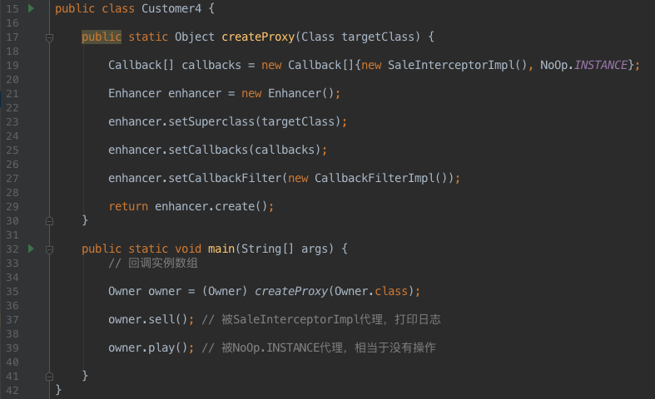
1. 创建工具
2. 配置要代理的类
3. Callbacks 存储回调处理类，数组
4. 代理方法内容（打印日志 ？）
5. 代理类对象调用sell()

Slide 14
JAVA动态代理 - 第三课时
Spring AOP
Spring实现事务
Notes:
https://blog.csdn.net/luanlouis/article/details/51095702
Spring AOP 之编译期织入、装载期织入、运行时织入
https://blog.csdn.net/wenbingoon/article/details/22888619

Slide 15
Spring AOP
处理一些具有横切性质的系统功能，如日志、事务管理、安全检查、缓存、对象池管理等，AOP 已经成为一种非常常用的解决方案

Slide 16
Spring AOP – 横切概念
handle1() {
play1();
play2();
}
handle2() {
play3();
play4();
}
在纵向的流程插入日志打印功能：例如在play1()之前插入日志、在play4()之后插入日志
Notes:
http://www.cnblogs.com/xrq730/p/4919025.html

Slide 17
Spring AOP – 横切概念
切面（aspect）：
类是对物体特征的抽象，切面就是对横切关注点的抽象 （日志功能、事务功能）
连接点（joinpoint）
被拦截到的点，因为Spring只支持方法类型的连接点，所以在Spring中连接点指的就是被拦截到的方法，实际上连接点还可以是字段或者构造器 （handle1、handle2）
切入点（pointcut）
对连接点进行拦截的定义
通知（advice）
所谓通知指的就是指拦截到连接点之后要执行的代码，通知分为前置、后置、异常、最终、环绕通知五类
handle2() {
play3();
play4();
}
在纵向的流程插入日志打印功能

Slide 18
Spring AOP – 横切概念
try{ //前置通知 //环绕通知 //调用目标对象方法 //环绕通知 //后置通知 }catch(){ //异常通知 }finally{ //终止通知 }
handle2() {
play3();
play4();
}
在纵向的流程插入日志打印功能

Slide 19
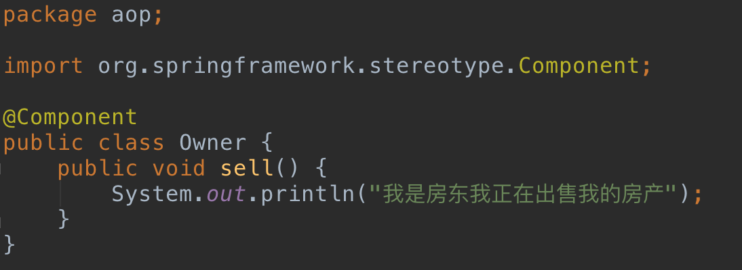
Spring AOP – 实例
Spring 管理

Slide 20
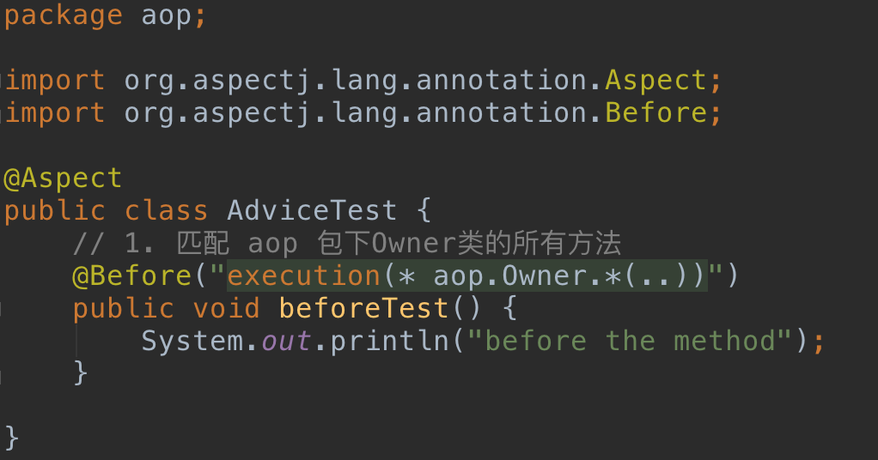
Spring AOP – 实例
2.
定义切面类
指定连接点
通知处理

Slide 21
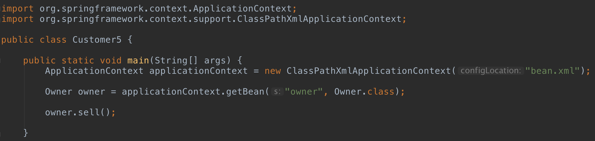
Spring AOP – 实例
3.
输出：

Slide 22
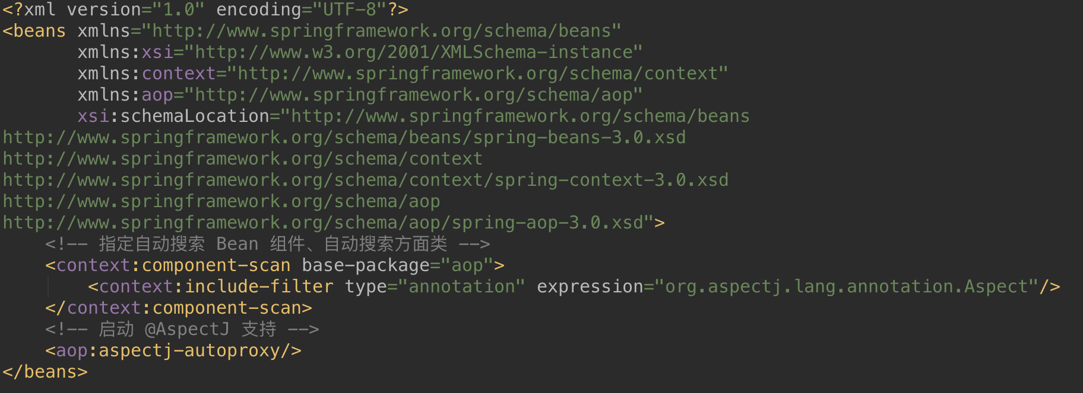
Spring AOP – 实例
4.

Slide 23
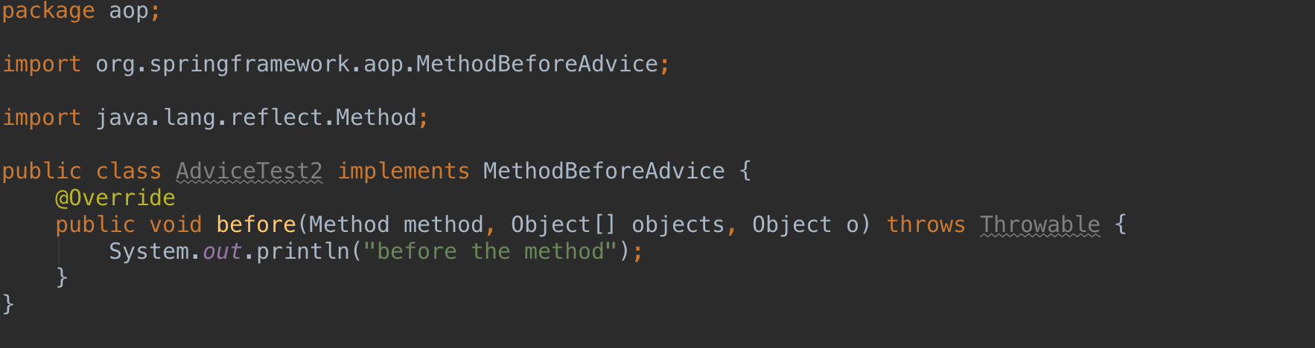
Spring AOP – 两种使用方式
spring提供使用aop的两种方式：
1. 注解方式实现aop
2.依赖接口方式。前面第2步可以使用如下“依赖接口方式”方式

Slide 24
Spring AOP – 注解说明
@Aspect
作用是把当前类标识为一个切面供容器读取
@Before 标识一个前置增强方法，相当于BeforeAdvice的功能
@AfterReturning
后置增强，相当于AfterReturningAdvice，方法正常退出时执行
@Around
环绕增强，相当于MethodInterceptor
Notes:
https://blog.csdn.net/autfish/article/details/51184405

Slide 25
Spring AOP – 注解说明
@AfterThrowing
异常抛出增强，相当于ThrowsAdvice
@After
finally增强，不管是抛出异常或者正常退出都会执行
@DeclareParents
引介增强，相当于IntroductionInterceptor，使之有别的类的功能
输出：

Slide 26
Spring AOP – 切点函数
execution函数
用于匹配方法执行的连接点，语法为：execution(方法修饰符(可选) 返回类型 方法名 参数 异常模式(可选))
参数部分允许使用通配符：
* 匹配任意字符，但只能匹配一个元素
.. 匹配任意字符，可以匹配任意多个元素，表示类时，必须和*联合使用
+ 必须跟在类名后面，如Horseman+，表示类本身和继承或扩展指定类的所有类

Slide 27
Spring AOP – 切点函数
@annotation()
表示标注了指定注解的目标类方法
args()
通过目标类方法的参数类型指定切点
@args()
通过目标类参数的对象类型是否标注了指定注解指定切点
this()
大部分时候和target()相同，区别是this是在运行时生成代理类后，才判断代理类与 指定的对象类型是否匹配

Slide 28
Spring AOP – 切点函数
within()
通过类名指定切点
target()
通过类名指定，同时包含所有子类
@within()
匹配标注了指定注解的类及其所有子类
@target()
所有标注了指定注解的类

Slide 29
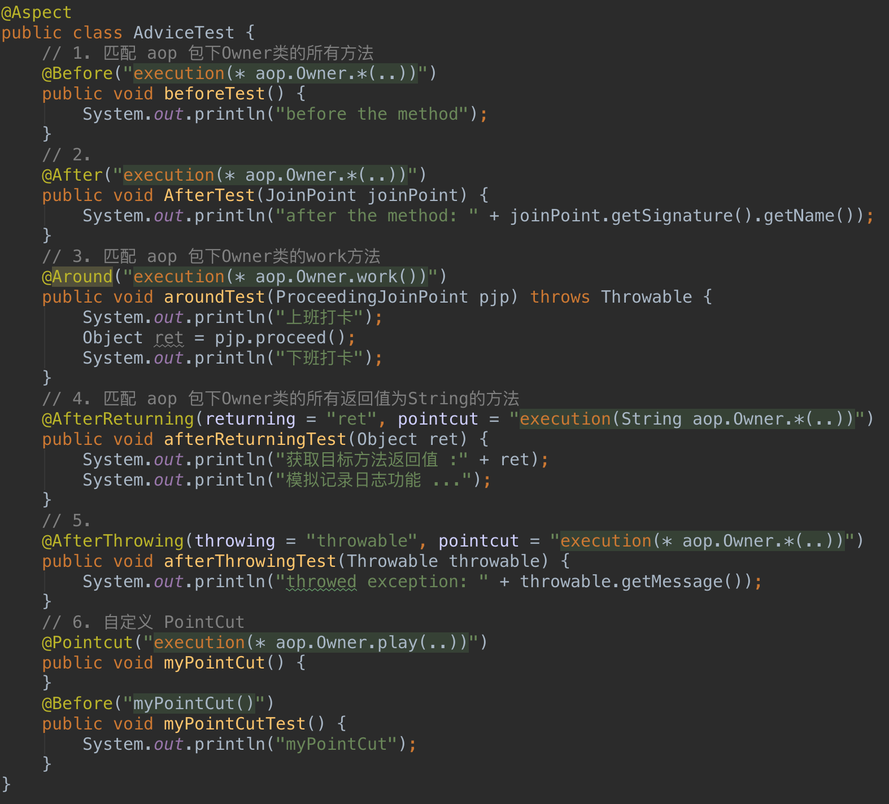

Slide 30
Spring AOP – 逻辑符号
&&
与操作，求交集，也可以写成and
||
或操作，求并集，也可以写成or
!
非操作，求反集，也可以写成not
Notes:
http://sishuok.com/forum/posts/list/281.html

Slide 31
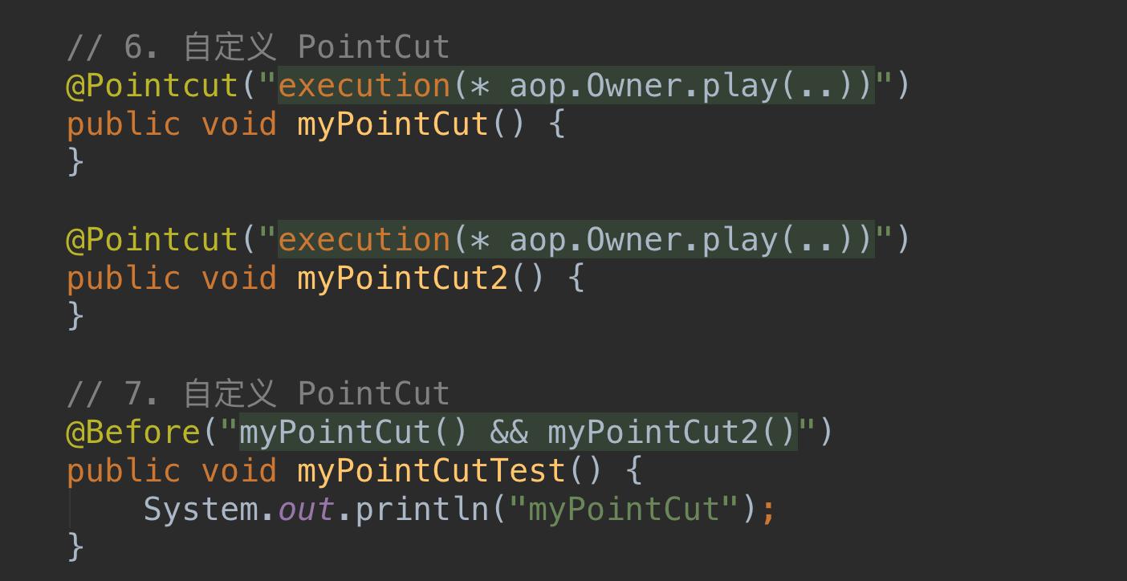
Spring AOP – 逻辑符号

Slide 32
Spring实现事务（transaction）
基于 AOP的声明式事务,将具体业务逻辑与事务处理解耦
声明式事务有两种方式，一种是在配置文件（xml）中做相关的事务规则声明，另一种是基于@Transactional 注解的方式

Slide 33
Notes:
在应用系统调用声明@Transactional 的目标方法时，Spring Framework 默认使用 AOP 代理，在代码运行时生成一个代理对象，根据@Transactional 的属性配置信息，这个代理对象决定该声明@Transactional 的目标方法是否由拦截器 TransactionInterceptor 来使用拦截
在 TransactionInterceptor 拦截时，会在在目标方法开始执行之前创建并加入事务，并执行目标方法的逻辑, 最后根据执行情况是否出现异常，利用抽象事务管理器AbstractPlatformTransactionManager 操作数据源 DataSource 提交或回滚事务

Slide 34
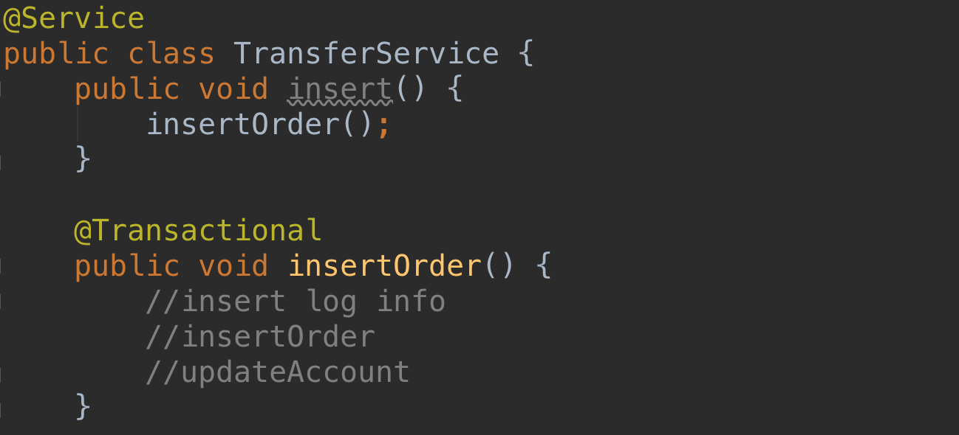
@Transactional 注意事项
Spring 的 AOP 的自调用问题
Notes:
https://www.ibm.com/developerworks/cn/java/j-master-spring-transactional-use/index.html

Slide 35
@Transactional 注意事项
Spring 的 AOP 的自调用问题
异常被捕获后，不回滚
默认情况下，如果在事务中抛出了未检查异常（继承自 RuntimeException 的异常）或者 Error，则 Spring 将回滚事务；除此之外，Spring 不会回滚事务。
如果在事务中抛出其他类型的异常，并期望 Spring 能够回滚事务
可以指定 rollbackFor。例：
@Transactional(propagation= Propagation.REQUIRED,rollbackFor= MyException.class)
Notes:
https://www.ibm.com/developerworks/cn/java/j-master-spring-transactional-use/index.html

Slide 36
@Transactional – 项目实践思考
Sqlite 数据库多进程并发造成文件锁解决思路
使用windows的内核锁机制：lock、unlock
定义进程锁切面，作用于 dao 包
结合 @Before 和 @After，分别 lock 和 unlock
Notes:
其他AOP和@Transactional的顺序问题：https://my.oschina.net/yugj/blog/615396

Slide 37
交流环节
Notes:
交流环节

